Slide 1







H
E
L
L
O
CHÀO MỪNG CÁC BẠN ĐẾN VỚI BUỔI HỌC HÔM NAY

Slide 2
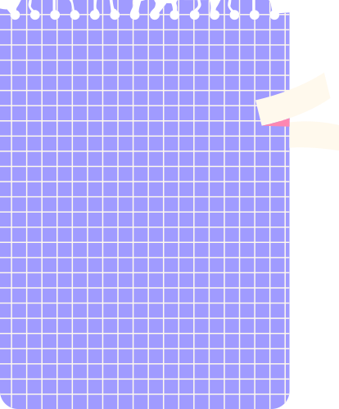


I
BÀI TẬP CUỐI CHƯƠNG II

Slide 3



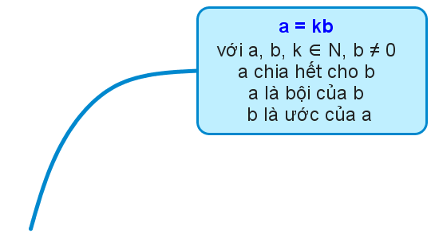
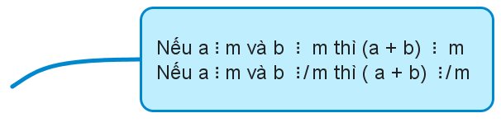
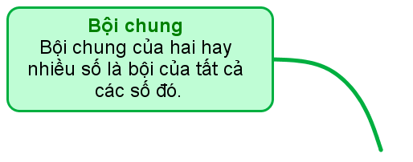
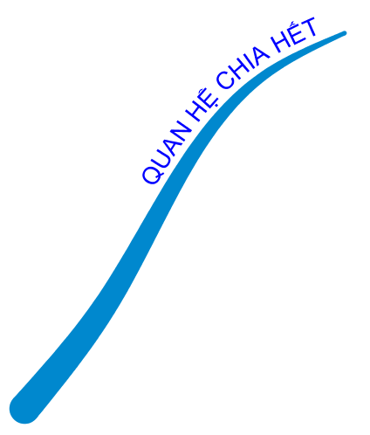
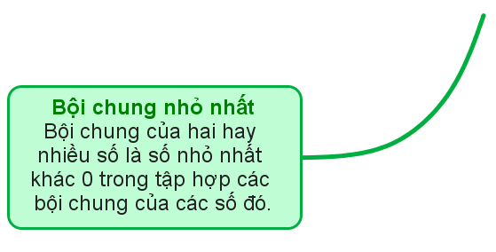
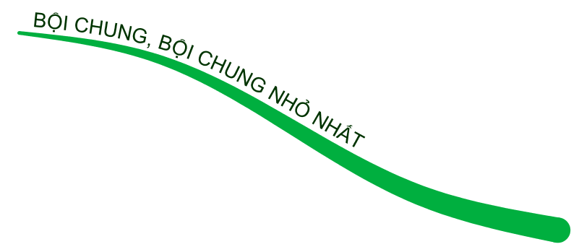
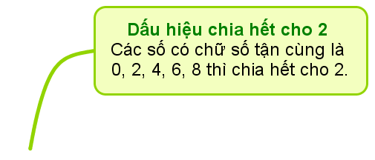

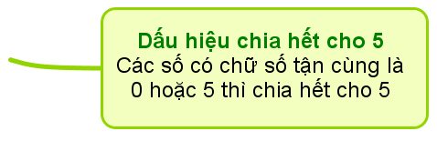


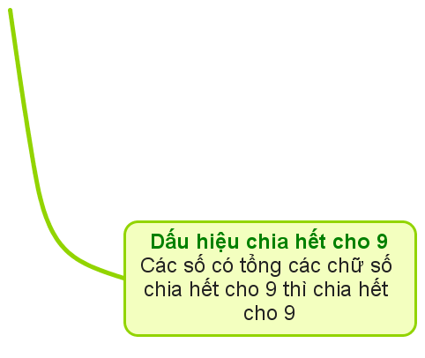
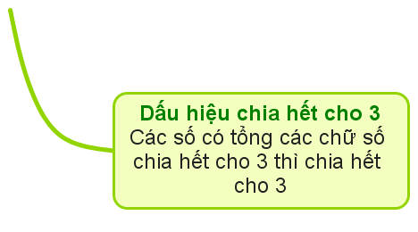
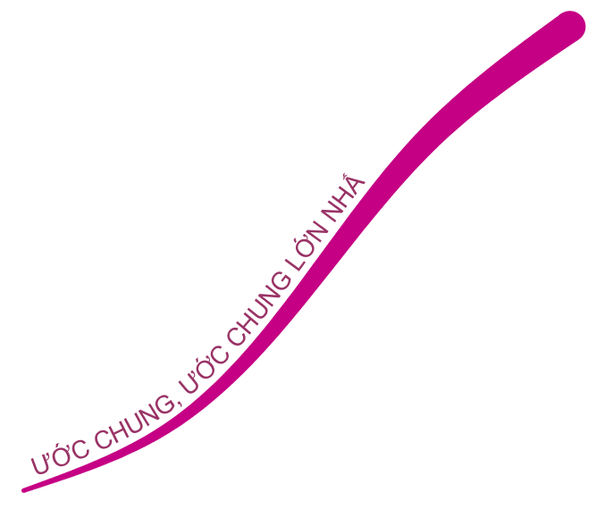
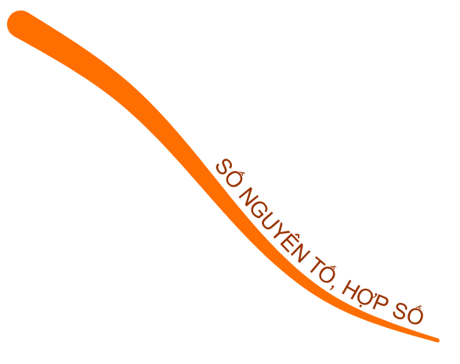
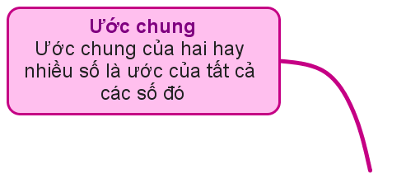
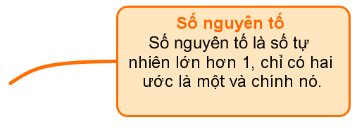
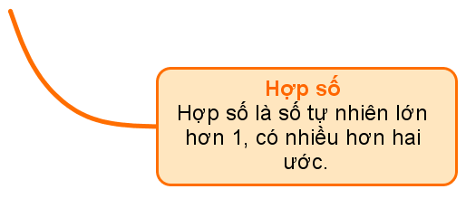
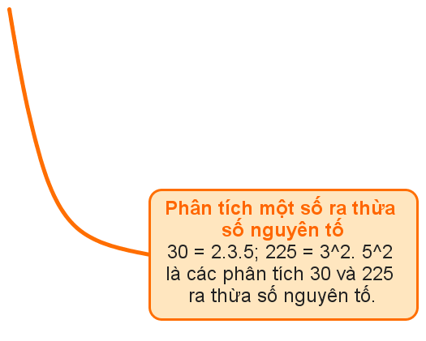
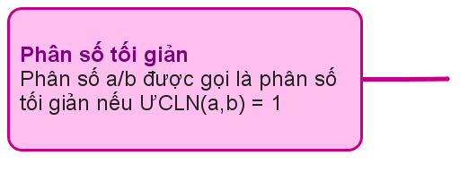
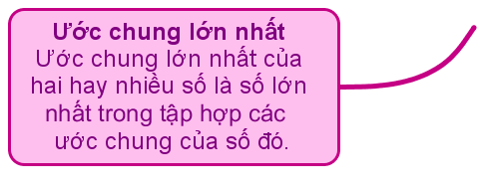
I. Lý thuyết
THẢO LUẬN NHÓM
Trong chương II, chúng ta đã được học những kiến thức nào?
- Hình thức thảo luận: Kĩ thuật khăn trải bàn
- Thời gian thuyết trình: 5 phút/ nhóm

Slide 4





II. Bài tập
Dạng 1: Dấu hiệu chia hết cho 2, 3, 5, 9.
Dạng 2: Phân tích một số ra thừa số nguyên tố
Dạng 3: Thực hiện phép tính
Dạng 4: Bài toán thực tế.

Slide 5




Biết rằng 79 và 97 là hai số nguyên tố. Hãy tìm ƯCLN và BCNN của hai số này
2.60.
Vì mỗi số nguyên tố chỉ có ước là 1 và chính nó mà 79 và 97 là hai số nguyên tố khác nhau nên ƯCLN(79, 97) = 79.97 = 7663
Giải:

Slide 6



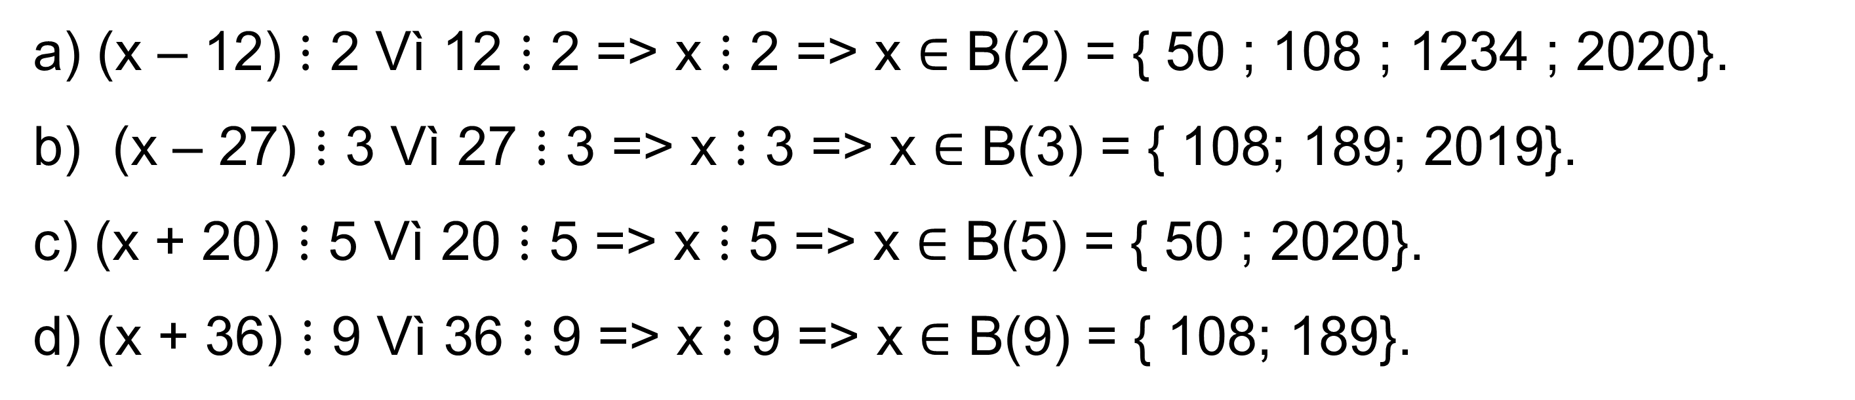
Dạng 1: Dấu hiệu chia hết cho 2, 3, 5, 9.
2.53.
Tìm x $∈$ {50; 108; 189; 1 234; 2019; 2020} sao cho:
x -12 chia hết cho 2;
x - 27 chia hết cho 3;
x + 20 chia hết cho 5;
x + 36 chia hết cho 9.
Giải:
a) (x – 12) $⋮$ 2 Vì 12 $⋮$ 2 => x $⋮$ 2 => x $∈$ B(2) = { 50 ; 108 ; 1234 ; 2020}.
b) (x – 27) $⋮$ 3 Vì 27 $⋮$ 3 => x $⋮$ 3 => x $∈$ B(3) = { 108; 189; 2019}.
c) (x + 20) $⋮$ 5 Vì 20 $⋮$ 5 => x $⋮$ 5 => x $∈$ B(5) = { 50 ; 2020}.
d) (x + 36) $⋮$ 9 Vì 36 $⋮$ 9 => x $⋮$ 9 => x $∈$ B(9) = { 108; 189}.

Slide 7

Dạng 2: Phân tích một số ra thừa số nguyên tố
2.55.
Tìm ƯCLN và BCNN của:
a) 21 và 98;
b) 36 và 54.
Giải:
a) 21 và 98
21= 3.7
98 = 2. 7²
=> ƯCLN ( 21, 98) = 7
b) 36 và 54
36 = 2².2³
54 = 2.3³
=> BCNN ( 21, 98) = 2.3.7² =294

Slide 8

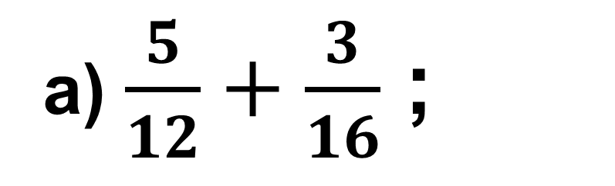
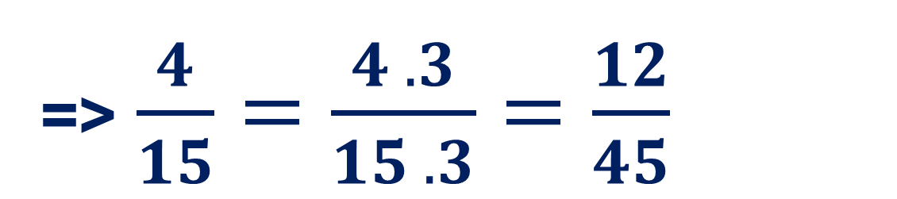
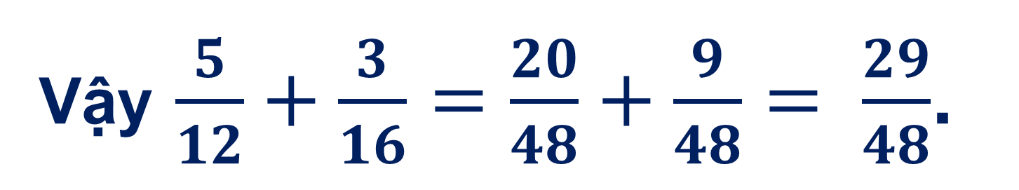
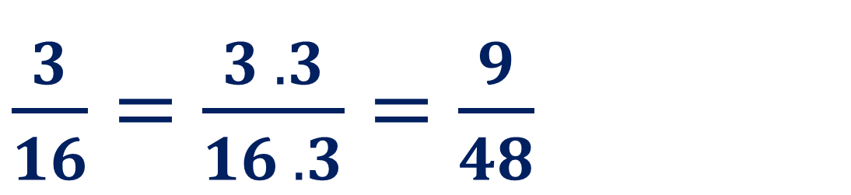
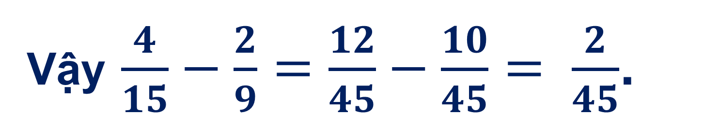
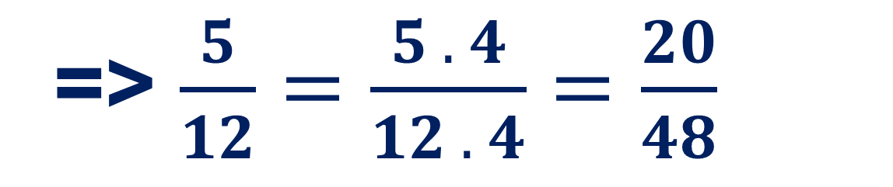
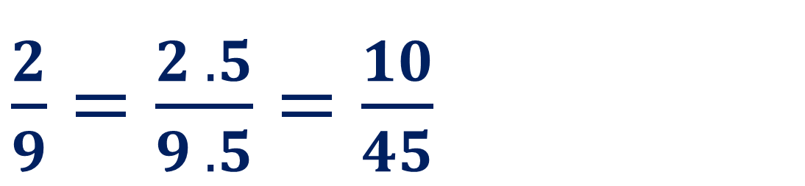
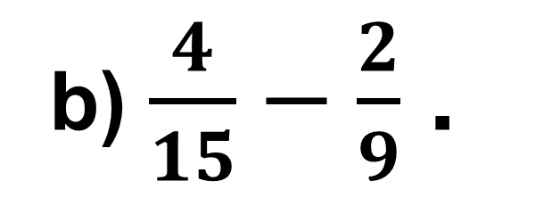
Dạng 3: Thực hiện phép tính
2.57. Thực hiện phép tính:
a) $\frac{5}{12}+\frac{3}{16}$ ;
b) $\frac{4}{15}−\frac{2}{9}$ .
Có: BCNN (12, 16) = 3.4²= 48
Có: BCNN (15, 9) = 3².5= 45
=> $\frac{5}{12}=\frac{5 . 4}{12 . 4}=$ $\frac{20}{48}$
=> $\frac{4}{15}=\frac{4 . 3}{15 . 3}=$ $\frac{12}{45}$
$\frac{3}{16}=\frac{3 . 3}{16 .3}=$ $\frac{9}{48}$
$\frac{2}{9}=\frac{2 . 5}{9 .5}=$ $\frac{10}{45}$
Vậy $\frac{5}{12}+\frac{3}{16}=\frac{20}{48}+\frac{9}{48}= \frac{29}{48}$.
Vậy $\frac{4}{15}−\frac{2}{9}=\frac{12}{45}−\frac{10}{45}= \frac{2}{45}$.
b)

Slide 9





Dạng 4: Các bài toán thực tế
2.58. Có 12 quả cam, 18 quả xoài và 30 quả bơ. Me muốn Mai chia đều mỗi loại quả đó vào các túi đều có cả cam, xoài và bơ. Hỏi Mai có thể chia được nhiều nhất là mấy túi quà?
Giải:
Mẹ chia đều 12 quả cam, 18 quả xoài và 30 quả bơ vào các túi có cả 3 loại quả. Vậy x có mối quan hệ gì với 12; 18 và 30?
Gọi : Số túi quà Mai có thể chia được nhiều nhất là x ( túi, x $∈$ N*)
Theo đề bài => x = ƯCLN(12, 18, 30)
12 = 2² . 3
18 = 2.3²
30 = 2. 3. 5
=> x = ƯCLN(12, 18, 30) = 2 . 3 = 6
Vậy Mai có thể chia được nhiều nhất 6 túi quà. Mỗi túi quà gồm 2 quả cam, 3 quả xoài và 5 quả bơ.
Gọi số túi quà Mai có thể chia được nhiều nhất là x thì x cần điều kiện gì?

Slide 10




2.62. Bài toán cổ:
Bác kia chăn vịt khác thường
Buộc đi cho dược chẵn hàng mới ưa
Hàng 2 xếp thấy chưa vừa
Hàng 3 xếp vẫn còn thừa một con
Hàng 4 xếp vẫn chưa tròn
Hàng 5 xếp thiếu một con mới đầy
Xếp thành hàng 7 đẹp thay
Vịt bao nhiêu? Tính đươc ngay mới tài?
THẢO LUẬN NHÓM 4
Giả sử số vịt là x thì điều kiện của x là gì?
Nhiệm vụ: Hoàn thành phiếu nhóm
Thời gian: 8 phút

Slide 11
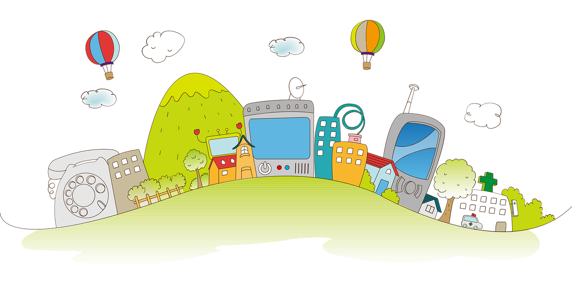




BẢO VỆ
KHU PHỐ

Slide 12
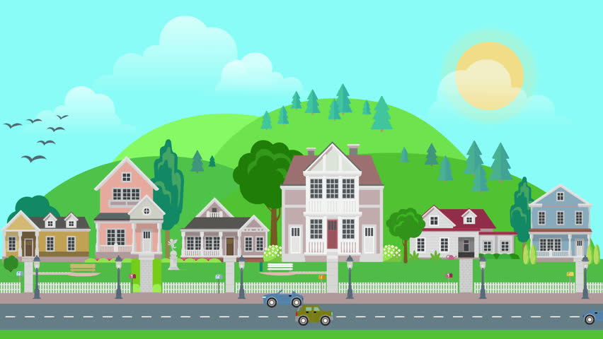






BẢO VỆ KHU PHỐ

Slide 13



Câu hỏi 1:Nếu a $⋮$6 và b $⋮$9 thì tổng a + b chia hết cho?
3
6
9
15

Slide 14
Câu hỏi 2: Phân tích 180 ra thừa số nguyên tố được kết quả là:
2².3.7
2².5.7
2².3².5
2².3.5.7

Slide 15
Câu hỏi 3: Để 7x là số nguyên tố thì x =?
9
7
1
3

Slide 16
Câu hỏi 4: Hợp số bé nhất là
0
4
1
6

Slide 17
Câu hỏi 5: Cặp số nào sau đây nguyên tố cùng nhau?
3 và 6
9 và 12
2 và 8
4 và 5

Slide 18
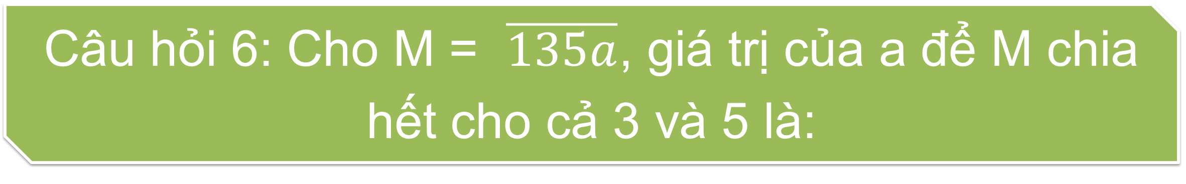
Câu hỏi 6: Cho M = $\overline{135a}$, giá trị của a để M chia hết cho cả 3 và 5 là:
5
3
6
0

Slide 19
BẢO VỆ KHU PHỐ
Yeah!!!
Cảm ơn các bạn!!!

Slide 20

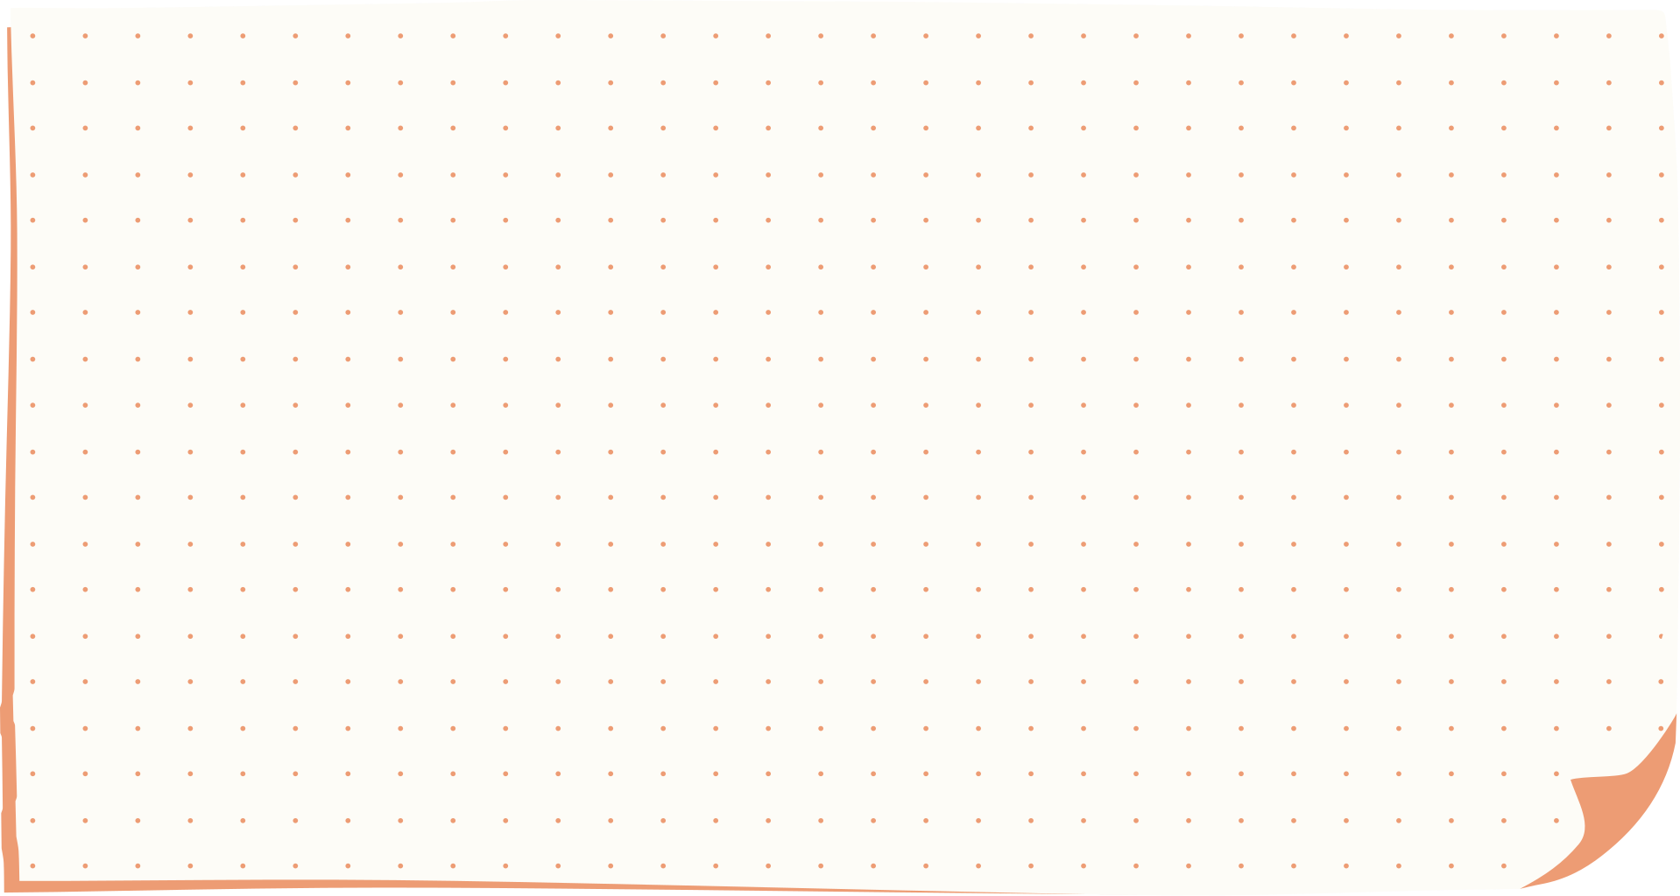


HƯỚNG DẪN VỀ NHÀ
Ôn lại nội dung kiến thức đã học.
Hoàn thành nốt các bài tập còn thiếu trên lớp và làm thêm bài tập trong SBT
Tìm hiểu trước chương mới và đọc trước bài mới “Tập hợp các số nguyên”.

Slide 21





CẢM ƠN CÁC BẠN ĐÃ CHÚ Ý BÀI GIẢNG

